Slide 1
算法设计与分析Python
第4章 递归算法与递归函数

Slide 2
递归的组成结构
第4章 递归算法与递归函数

Slide 3
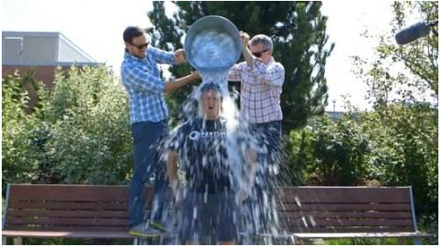
冰桶游戏
参与者在网 络上发布自己被冰水浇遍全身的视频内容，然后邀请3位朋友参加该活动
朋友要么24小时内接受挑战
要么选择向对抗“渐冻症”组织捐款100美元
仅在美国就有170 万⼈参与挑战，250 万⼈捐款，总⾦额达1.15 亿美元

Slide 4

课堂讨论
如何凑集一笔巨款用于公益事业？
Notes:
把学生的答案一一写下来！引导学生参与讨论，但所有方法首先必须合法。

Slide 5
课堂讨论
如何凑集一笔巨款用于公益事业？
找朋友（众人拾材火焰高）

Slide 6
课堂讨论
如何凑集一笔巨款用于公益事业？
找朋友（众人拾材火焰高）
确定策略（朋友愿意帮你）

Slide 7
如何说服朋友愿意帮你
募捐到你额度的⼗分之⼀
如果你需要募集100 万，那么他们各⾃需要募集10 万
他们不需要真的捐钱，而是按照你给的策略去募集10万
把你的方法传递下去
Notes:
第二点就是让朋友愿意帮你

Slide 8
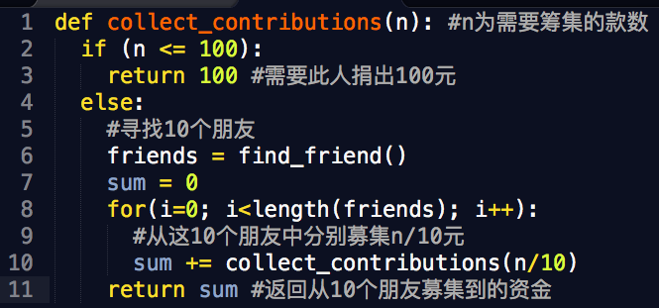
筹款的算法

Slide 9
算法的奥秘
需要找朋友，但并不要求朋友捐钱
朋友为了筹到款，需要采用与你相同的策略

Slide 10

算法的奥秘
需要找朋友，但并不要求朋友捐钱
朋友为了筹到款，需要采用与你相同的策略
从前有座山,山里有座庙,庙里有个老和尚,老和尚在给小和尚讲故事
故事说：从前有座山,山里有座庙,庙里有个老和尚,老和尚在给小和尚讲故事

Slide 11
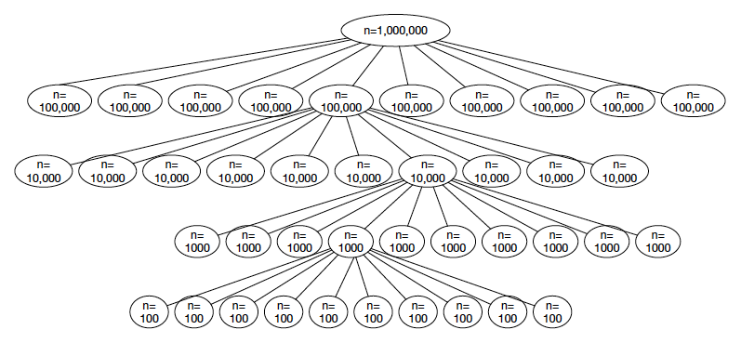
递归算法
分解问题（找朋友）
递归求解（相同的策略）
边界条件（求解/计算）

Slide 12
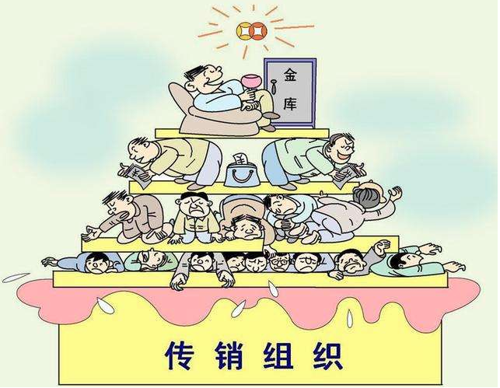
课堂讨论
递归算法与传销
Notes:
传销利用了递归算法，引导学生比较这两者之间的异同。

Slide 13
递归算法的两个要素
必须有最终停⽌发展下线的边界条件
否则无穷循环
必须有与原始问题结构⼀致，但输⼊规模⼩于原始问题规模的递归结构

Slide 14
递归算法的执行
第4章 递归算法与递归函数

Slide 15
递归算法
递归
问题分解
循环计算
边界
终止循环

Slide 16
斐波那契《算盘书》
⼀对兔⼦饲养在围墙中，如果它们每个⽉⽣⼀对兔⼦，且新⽣的兔⼦在第⼆个⽉后也是每个⽉⽣⼀对兔⼦，问⼀年后围墙中共有多少对兔⼦。斐波那契的分析如下：第⼀个⽉是最初的⼀对兔⼦⽣下⼀对兔⼦，围墙内共有两对兔⼦；第⼆个⽉仍是最初的⼀对兔⼦⽣下⼀对兔⼦，共有3对兔⼦；到第三个⽉除最初的兔⼦新⽣⼀对兔⼦外，第⼀个⽉⽣的兔⼦也开始⽣兔⼦，因此共有5 对兔⼦。
第24 个⽉共有⼏对兔⼦？
Notes:
传销利用了递归算法，引导学生比较这两者之间的异同。

Slide 17

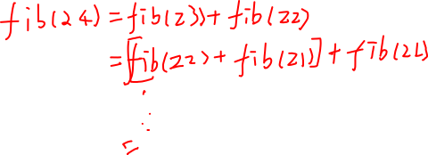
斐波那契序列

Slide 18
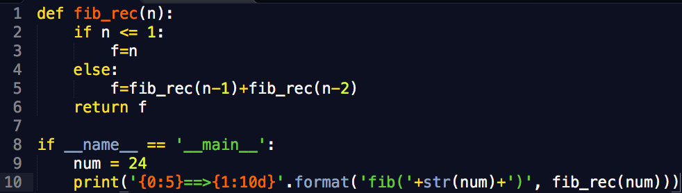
斐波那契序列的递归实现

Slide 19
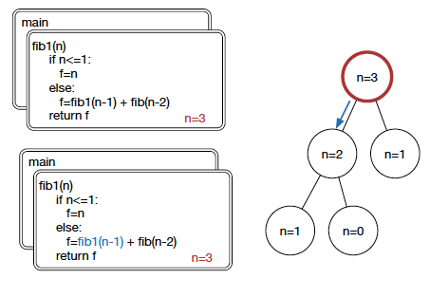
跟踪递归函数的执行过程

Slide 20
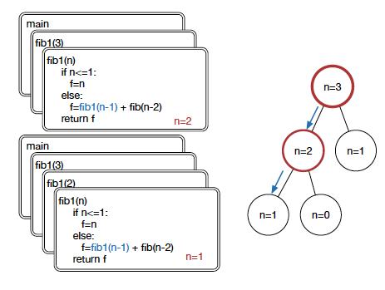
跟踪递归函数的执行过程

Slide 21
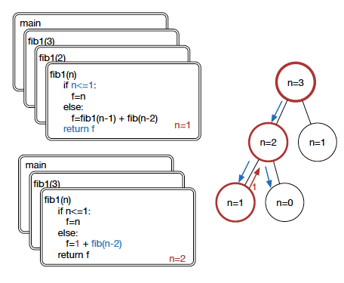
跟踪递归函数的执行过程

Slide 22
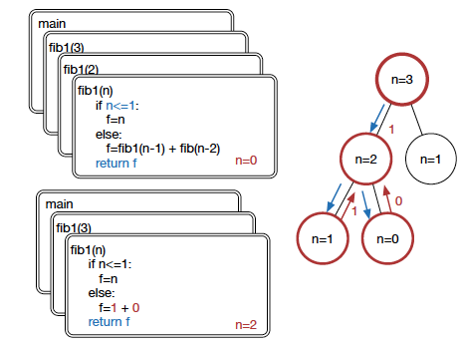
跟踪递归函数的执行过程

Slide 23
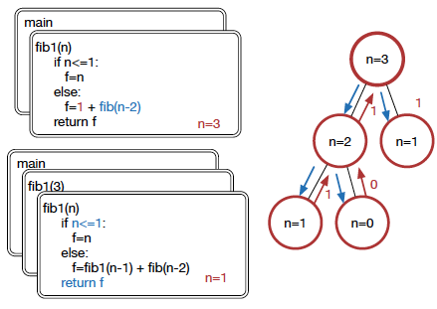
跟踪递归函数的执行过程

Slide 24
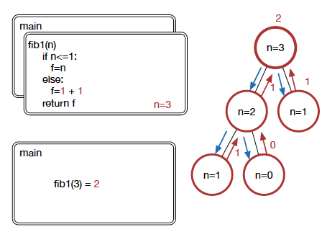
跟踪递归函数的执行过程

Slide 25

斐波那契序列算法实现

Slide 26
利用递归算法求解问题-判断回文
第4章 递归算法与递归函数

Slide 27
递归算法求解问题的步骤
不妨设问题有解，且求解该问题的函数为Fnc(P)，其中P 为函数Fnc 的输⼊
将原问题P 分解成k 个⼦问题，即P₁; P₂; … ; P_{k}
由于求解原问题的函数为Fnc，因此求解各⼦问题的函数依然是Fnc
⼦问题对应的输⼊元素个数要⼩于原问题的输⼊元素数
建⽴字问题的解与原问题解的关系
根据解的关系得到递归结构，其中 表⽰函数间的关系
⼦问题的最简形式存在解

Slide 28
回文判断
回文定义： ⼀个正向和反向读是相同的字符串
level，noon
蜜蜂酿蜂蜜，静泉⼭上⼭泉静，上海⾃来⽔来⾃海上
当给定⼀个字符串str，需要判断该字符串是否为回⽂
如果是回⽂返回True，否则返回False

Slide 29
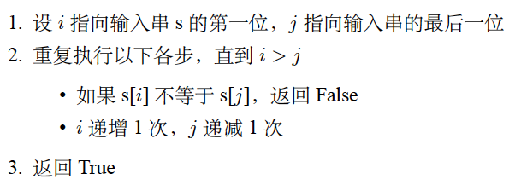
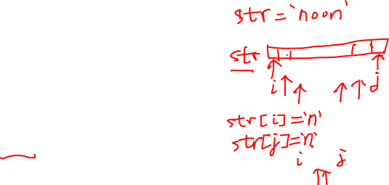
简单实现
时间复杂度为O(n)

Slide 30
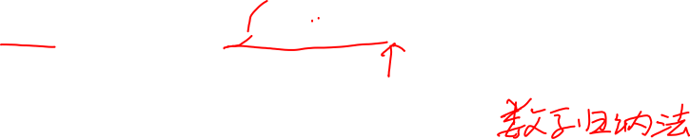
递归实现
不妨设已经有⼀个函数 is_palindrome(s)可以⽤来求解该问题
不妨设 s=’level’

Slide 31

课堂讨论
如何将is_palindrome(s)进行分解？

Slide 32
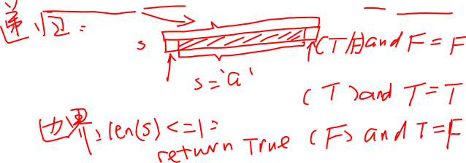
课堂讨论
如何将is_palindrome(s)进行分解？
is_palindrome(‘level’) = is_palindrome(‘eve’) and (‘l’==‘l’)

Slide 33
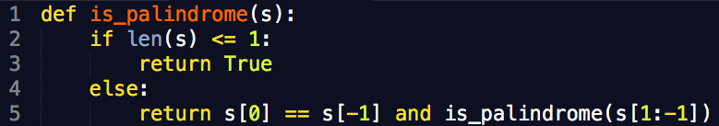
回文判断的递归算法
第2行边界条件
第5行递归

Slide 34
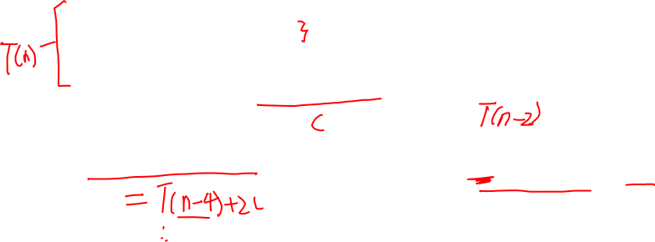
回文判断的递归算法

Slide 35
利用递归算法求解问题-全排列
第4章 递归算法与递归函数

Slide 36
全排列问题
输⼊的字符s=“ABC”，由字符A，B 和C 组成的全排列为
[“ABC”, “ACB”, “BAC”, “BCA”, “CAB”, “CBA”]

Slide 37
课堂讨论
不妨设求解原问题的函数为permutation(s)
如何将问题进行分解形成子问题，从而可以寻求朋友的帮助？

Slide 38
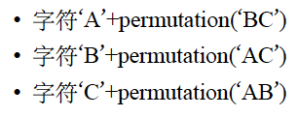
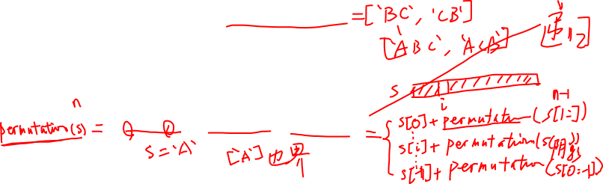
课堂讨论
不妨设求解原问题的函数为permutation(s)
如何将问题进行分解形成子问题，从而可以寻求朋友的帮助？
[“ABC”, “ACB”, “BAC”, “BCA”, “CAB”, “CBA”]

Slide 39
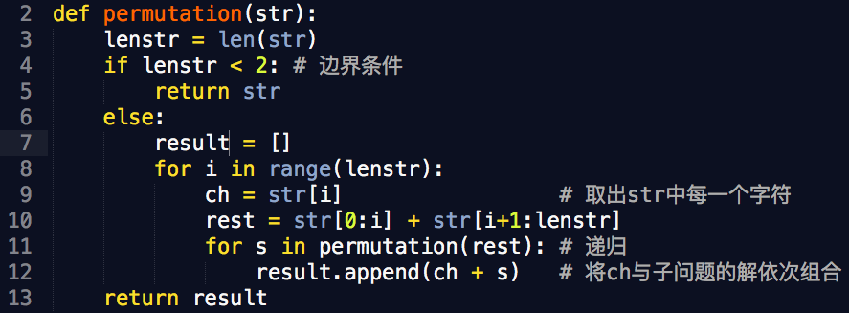
全排列的递归实现
对于长度为n 的输⼊字符串，共有n! 个全排列，因此代码的时间复杂度为O(n!)

Slide 40
利用递归算法求解问题-汉诺塔问题
第4章 递归算法与递归函数

Slide 41

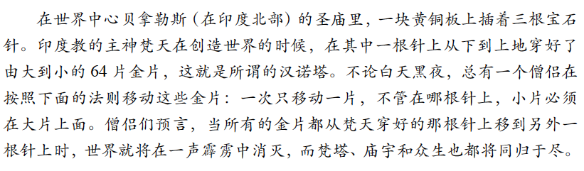
汉诺塔

Slide 42
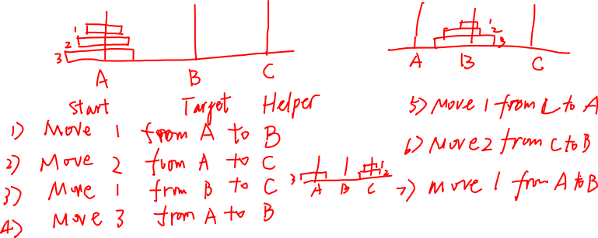
示例

Slide 43
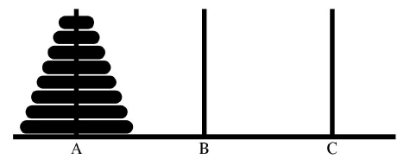
移动过程必须符合以下规则
每次只能移动⼀个盘⼦
移动过程中，⼩的盘⼦不能处于⽐它⼤的盘⼦下⾯

Slide 44
问题分析

Slide 45
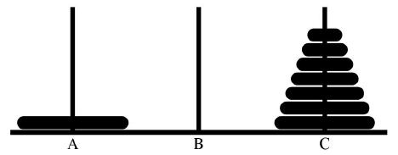
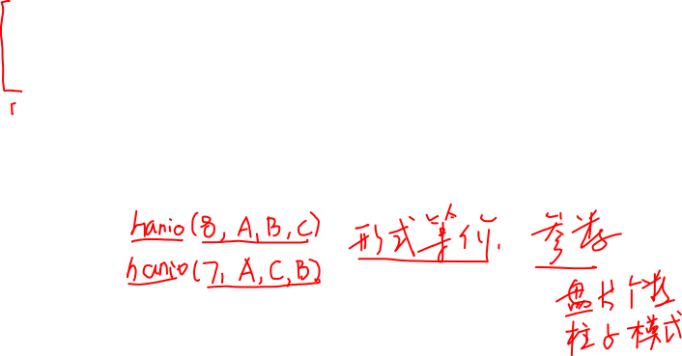
问题分析

Slide 46
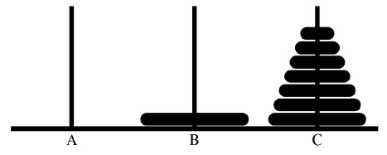
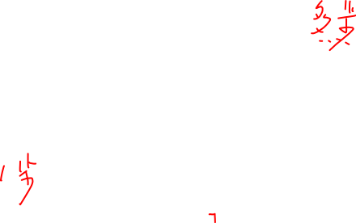
问题分析

Slide 47
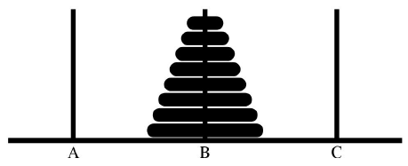
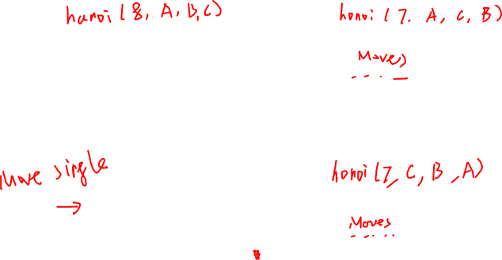
问题分析

Slide 48
课堂讨论
不妨设有函数hanoi( )可以求解该问题，函数参数如何设计？

Slide 49
课堂讨论
不妨设有函数hanoi( )可以求解该问题，函数参数如何设计？
函数hanoi(n, S=‘A’, T=‘B’,H=‘C’) 可以求解该问题，其中n 为盘⽚数，A, B 和C 分别为三个柱⼦，S 表⽰出发的柱⼦，T 为⽬的柱，H 为过渡⽤柱⼦

Slide 50
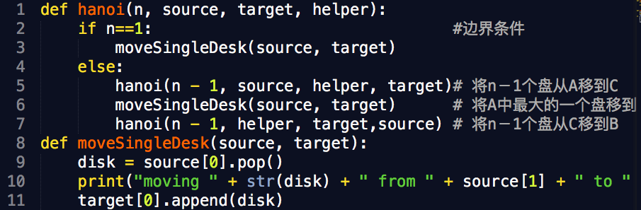
汉诺塔问题的递归算法

Slide 51
课堂讨论
如果有4个盘片，写出代码的输出结果。

Slide 52
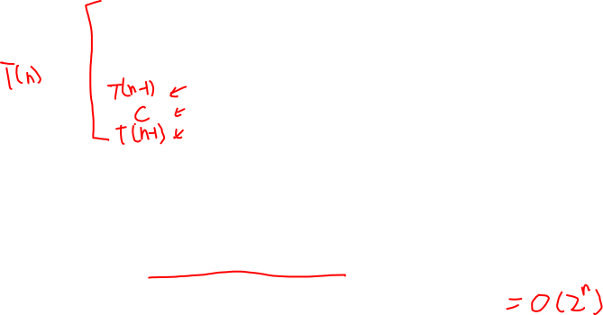
汉诺塔问题的递归算法

Slide 53
利用递归算法求解问题-雪花曲线
第4章 递归算法与递归函数

Slide 54
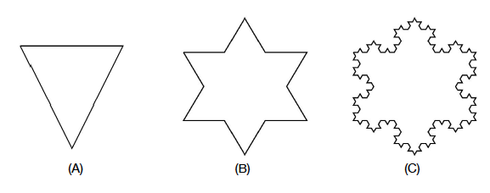
雪花曲线
瑞典⼈科赫于1904年提出了著名的“雪花”曲线

Slide 55
算法设计
如果n=0，直接画出L 长的直线即可。如果n=1（第⼀次迭代），画出长度为L/3 的线段；画笔向左转60 度再画长度为L/3 长的线段；画笔向右转120 度画长度为L/3 长的线段；画笔再向左转60 度画出长度为L/3 的线段。
如果n>1，第n 次迭代相当于：第n-1 次迭代；画笔左转60 度；n-1 次迭代；画笔右转120 度；第n-1 次迭代；画笔左转60 度；第n-1 次迭代。
其中，第n >1 次迭代线段长度为L，第n 次迭代时线段长度则为L/3

Slide 56
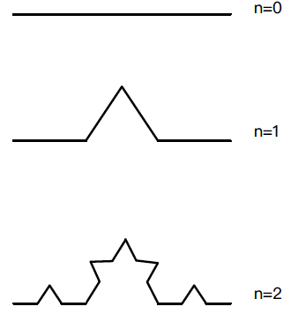
算法设计
如果n=0，直接画出L 长的直线即可。如果n=1（第⼀次迭代），画出长度为L/3 的线段；画笔向左转60 度再画长度为L/3 长的线段；画笔向右转120 度画长度为L/3 长的线段；画笔再向左转60 度画出长度为L/3 的线段。
如果n>1，第n 次迭代相当于：第n-1 次迭代；画笔左转60 度；n-1 次迭代；画笔右转120 度；第n-1 次迭代；画笔左转60 度；第n-1 次迭代。
其中，第n >1 次迭代线段长度为L，第n 次迭代时线段长度则为L/3

Slide 57
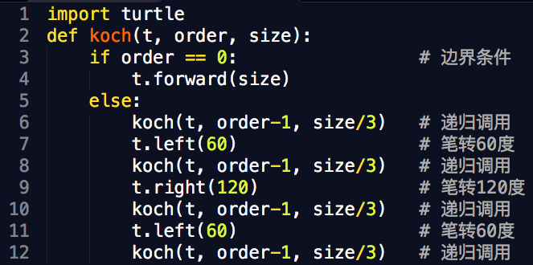
算法实现

Slide 58
递归函数的求解
第4章 递归算法与递归函数

Slide 59
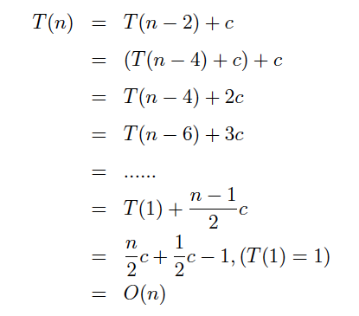
替换法

Slide 60
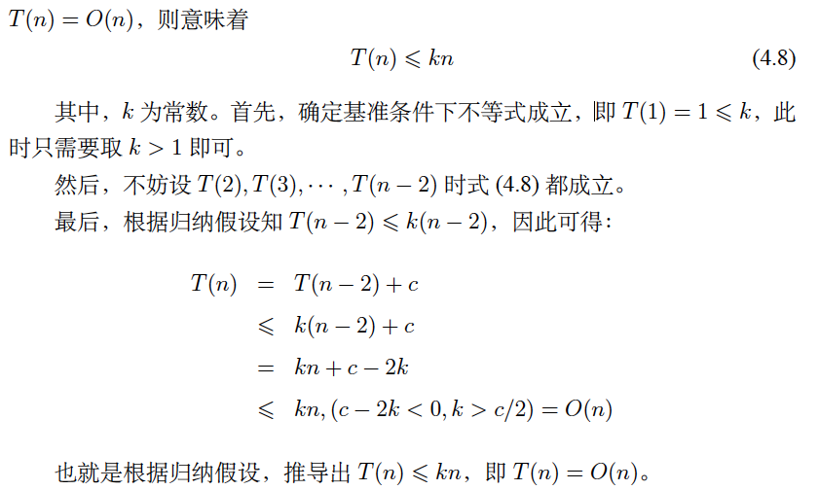
数学归纳法证明

Slide 61
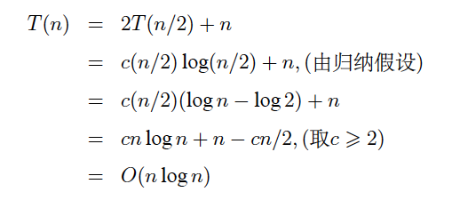
举例
T(n) = 2T(n/2) + n 的解为T(n) = O(n log n)
不妨设当n < k 时，均有T(n) ⩽ cn log n

Slide 62
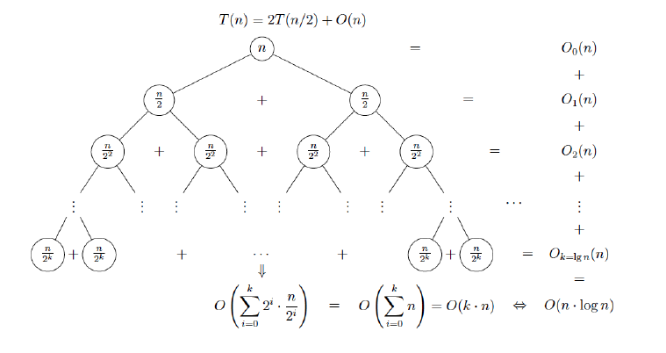
主分析法

Slide 63
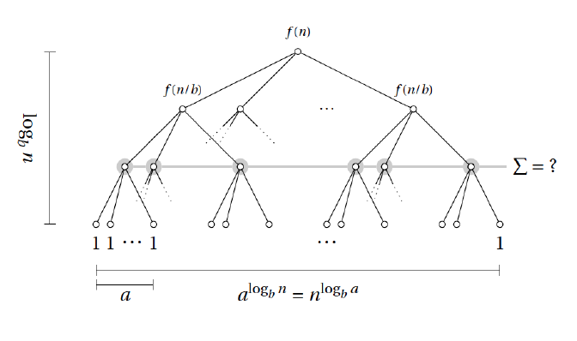
主分析法

Slide 64
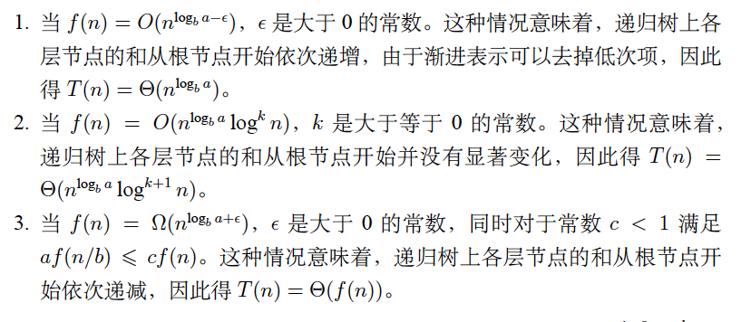
主分析法
T(n) = f(n) + af(n/b) + a²f(n/b²) +… + n^{logb a}T(1)

